Slide 1
Library Library
Group 5
103356004 賴智祥
103356006 李欣穎
103356015 顏照銓
103356025 陳俞仲
103356038 黃鵬蒨

Slide 2
Motivation

Slide 3
動機
近日有商圖要投注經費導入RFID之新聞，讓我們試想未來每一個人、每一間Lab都可以是一間圖書館。未來只要可藉由手機或其他簡單的裝置，當作RFID的Sensor，只要有一個小小的空間，不用排序、不用陳列，就可以達到類圖書館的功能、物盡其用之效。
我們希望未來有書的地方就會是圖書館，這也是為什麼我們將我們的Library命名為Library Library。

Slide 4
Business Requirement Analysis

Slide 5
圖書館館藏管理系統
借閱者
採會員借閱制度，權限分為會員以及非會員
非會員僅能夠查詢館藏，其餘借閱、預約等功能服務須成為會員方得享有
查詢館藏以及館藏是否借出或可否預約
查詢自己的借閱紀錄(我的書庫)，我的書庫包含歷史借閱紀錄、預約書到館日期、借書到期日等資訊
預約館藏
依書名、館藏類型、館藏地搜尋藏書
圖書館管理人員
館長為分館管理人
資料庫管理員負責系統維護
登記借還書資料
查詢讀者資料(借閱紀錄)
查詢館藏資料(是否借出、預約以及其明細清單)
查詢員工資料
修改讀者資料(借還記錄)
修改館藏資料(借還、預約紀錄)
修改員工資料
新增讀者、館藏、員工
刪除館藏、員工
Notes:
此為一私人圖書館使用的館藏管理系統，使用者分為兩種，一種是包含非會員身分和會員身分的外部使用者；另一種則是圖書館的內部使用者，分為館長、館員和資料庫管理者。外部使用者連線後可以查詢館藏項目，若讀者登入系統，還可以進行預約借書，以及查詢讀者借閱與預約的書籍狀態；內部使用者則透過系統可以管理館藏，為讀者進行借書動作，檢查還書，整理預約書等等。

Slide 6
圖書館館藏管理系統
館藏
主要的流通物
供讀者借還
供讀者預約
記錄基本資料
記錄流通狀態
預約
讀者查詢館藏後得知館藏不可外借，可以藉由預約功能，系統會記錄一筆預約資訊，待該館藏被歸還，根據預約先後順序，先預約的讀者收到通知，就可以到館取借該館藏。
借閱
讀者將欲借閱的館藏拿到圖書館流通台給館員，館員變更館藏流通狀態，並記錄借閱資訊。
歸還
讀者將欲歸還的館藏拿到圖書館流通台給館員，館員記錄借閱資訊，並變更館藏流通狀態。

Slide 7
Constraint
假設全世界都用一樣的SSN格式
不同筆名都當作不同著者
讀者不可以被刪除
沒有懲罰機制

Slide 8
Data Model Design Using ERD

Slide 9
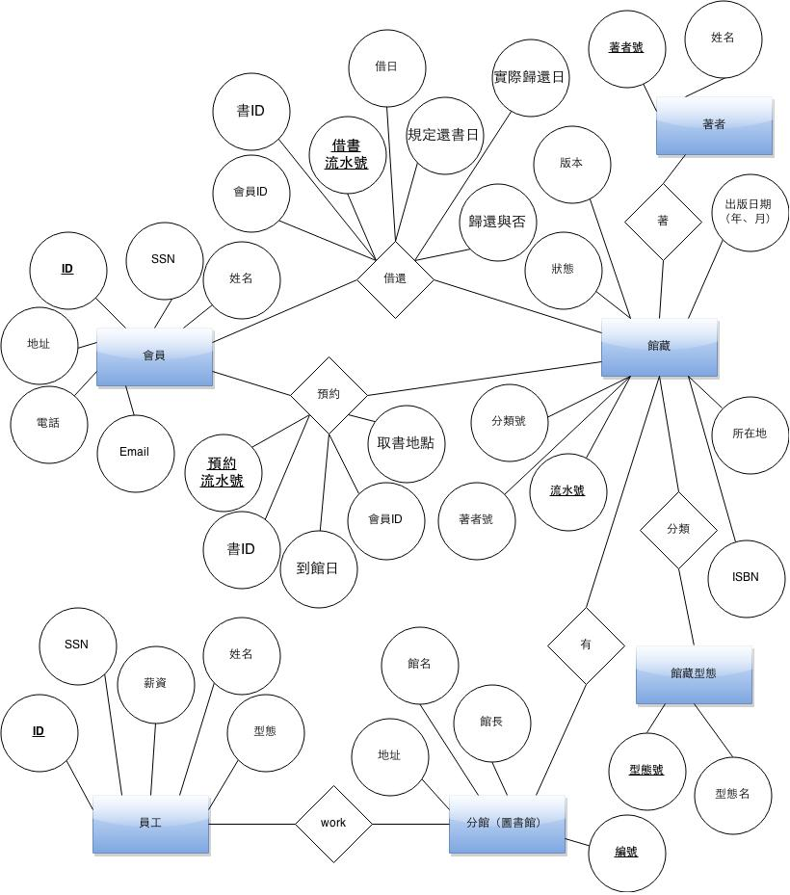
Conceptual ERD

Slide 10
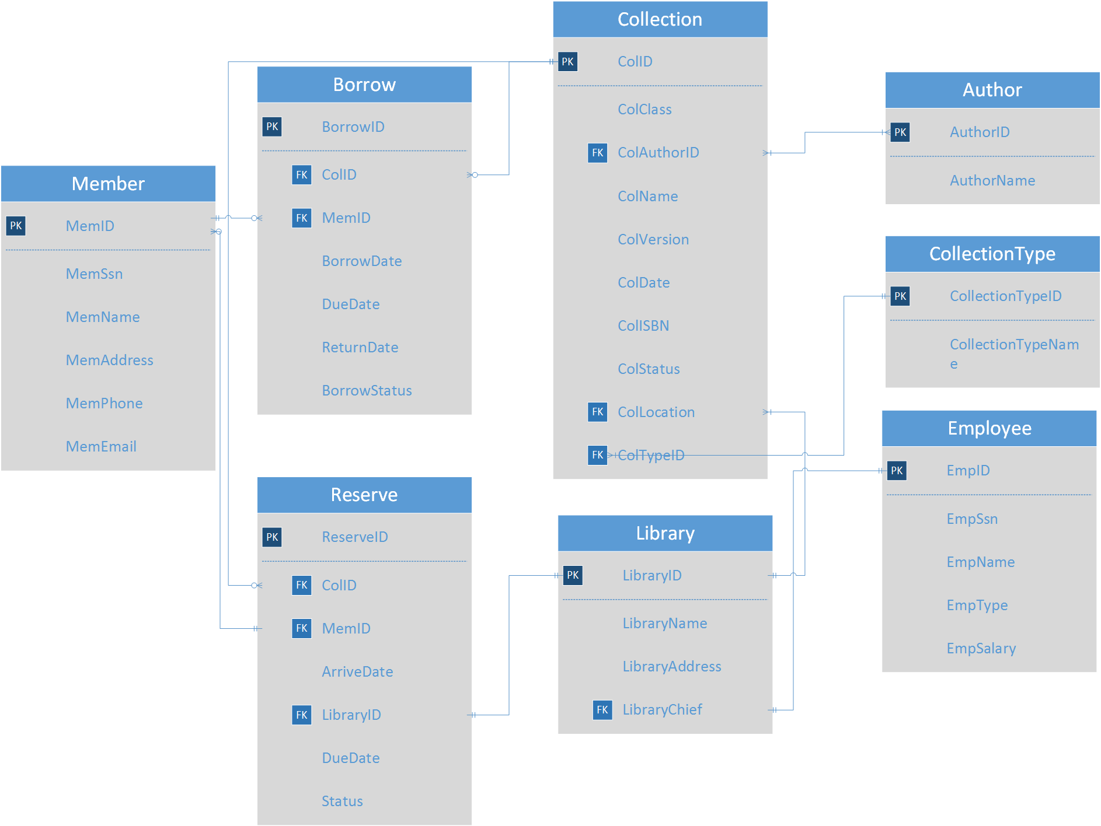
Logical ERD

Slide 11
Data Dictionary

Slide 12
會員 Member
假設全世界都用一樣的SSN格式
會員不會被刪除
欄位名稱 | 型態 | 說明 | 備註
MemID | int | 會員編號 PK (自動編號)
MemSsn | char | 會員身分證字號 (最多10字元)
MemName | varchar | 會員姓名 (最多20字元)
MemAddress | varchar | 會員住址 (最多50字元)
MemPhone | char | 會員電話 (最多10字元)
MemEmail | varchar | 會員電郵地址 (最多50字元)
著者 Author
不同筆名當作不同著者
欄位名稱 | 型態 | Description | 備註
AuthorID | int | 著者編號 PK (自動編號)
AuthorName | varchar | 著者姓名 (最多20字元)

Slide 13
館藏 Collection
索書號 = ColClass + ColAuthorID
欄位名稱 | 型態 | 說明 | 備註
ColID | int | 館藏編號 PK (自動編號)
ColClass | varchar | 圖書分類，對照賴永祥中國圖書分類法 (最大不超過20字元)
ColAuthorID | int | 作者ID (自動編號) FK (Author. AuthorID)
ColName | varchar | 館藏名稱 (最大不超過50字元)
ColVersion | int | 館藏版本號
ColDate | date | 出版日期
ColISBN | char | 國際標準書號 (限定字元數必須等於13碼) | Example：978-3-16-148410-0
ColStatus | int | 館藏狀態 | 0 可流通 不可預約 可流通 (在館內架上) 1 不可流通 (被借走) 可預約 借出 (到期日期) 2 不可流通 (預約中) 可預約 預約中 3 不可流通 (館際運送中) 可預約 預約中 4 不可流通 (限館內) 不可預約 限館內 5 不可流通 (遺失) 不可預約 遺失 99 不可流通 (已移除) 不可預約 已移除
ColLocation | int | 館藏地點 FK (Library. LibraryID)
ColTypeID | int | 館藏類型 FK (CollectionType.CollectionTypeID)

Slide 14
館藏型態對照表 CollectionType
欄位名稱 | 型態 | 說明 | 備註
CollectionTypeID | int | 館藏型態編號 PK (自動編號) | 1 書本 2. DVD
CollectionTypeName | varchar | 館藏類型名稱 (最多10字元)
分館 Library
1, 彥君分館, 11605 台北市文山區指南路二段64號102, 1
2, 皓鈞分館, 11605 台北市文山區指南路二段64號313, 2
欄位名稱 | 型態 | 說明 | 備註
LibraryID | int | 圖書館編號 PK (自動編號)
LibraryName | varchar | 圖書館名稱 (最多10字元)
LibraryAddress | varchar | 圖書館地址 (最多50字元)
LibraryChief | int | 館長 FK (Employee.EmpID)

Slide 15
員工 Employee
欄位名稱 | 型態 | 說明 | 備註
EmpID | int | PK (自動編號)
EmpSsn | char | 員工身分證字號 (最多10字元)
EmpName | varchar | 員工姓名 (最多20字元)
EmpType | int | 員工所屬分館 | 1 : 分館1的員工 2 : 分館2的員工
EmpSalary | money | 員工薪資

Slide 16
會員預約 Reserve
欄位名稱 | 型態 | 說明 | 備註
ReserveID | int | PK (自動編號)
ColID | int | 館藏ID FK (Collection.ColID)
MemID | int | 會員ID FK (Member.MemID)
ArriveDate | date | 預約到館日 | 該館藏到達指定地點的時間，若還沒到為NULL
LibraryID | int | 取書地點 FK (Library.LibraryID)
DueDate | date | 預約到館之取書時限 | ArriveDate+5天
Status | int | 預約狀態 | 0 未完成~沒來借 1 完成~有來借書 2 取消

Slide 17
會員借書 Borrow
欄位名稱 | 型態 | 說明 | 備註
BorrowID | int | PK (自動編號)
ColID | int | 館藏ID FK (Collection.ColID)
MemID | int | 會員ID FK (Member.MemID)
BorrowDate | date | 借閱日期
DueDate | date | 規定的歸還日期
ReturnDate | date | 實際的歸還日期
BorrowStatus | bit | 歸還狀態 | 0 尚未歸還 1 已經歸還

Slide 18
System Requirement Analysis

Slide 19
實作功能 | 商業需求、需求分析
註冊 登入 登出(權限控管) | 採會員借閱制度，權限分為會員和非會員 讓系統之相關操作腳色能夠進行註冊、登入 及登出以便依其權限來執行相關功能
搜尋 | 書庫搜尋： 非會員僅能夠查詢館藏 依書名、館藏類型、館藏地搜尋藏書 查詢館藏以及館藏是否借出 查詢館藏以及館藏是否預約
預約 | 會員享有預約藏書之功能
借書、還書 | 登記借還書資料 查詢館藏資料
館藏維護 | 館藏入庫 新增館藏 修改館藏資料 館際運送
我的書庫 | 查詢個人預約狀態 個人借閱歷史紀錄
入庫 | 館員可完成館藏入庫、新增館藏
Mapping

Slide 20
需求情境
進入Library圖書館的館藏搜尋系統後，
他找到了兩本看起來非常有用的書，
分別是《跟神鵰俠侶學資料庫》和《我愛DB~YEN!》
查詢系統呈現了書名、作者
以及其他書籍的基本資料，
然而，這兩本書在附近的Library圖書館的彥君分館中都已經被借走，
只能透過預約的方式從其他的館調貨，
但預約的功能只限會員使用，
於是鈞鈞開始了他的註冊之旅~
在註冊的頁面中，
鈞鈞輸入了他的姓名、身分證字號、電話、地址與
信箱，並且完成了註冊，
他重新搜尋了剛剛的兩本書，
按下了預約按鈕，
預約介面中要求鈞鈞選擇要在哪一個分館取書，
理所當然的他選擇了他最愛的彥君分館。
又到了一周一次的DByen高等資料庫課堂中，
還沒借到書的鈞鈞又再度飽受了一次DByen的摧殘，
在身心俱疲的狀態下，
他進入了Library圖書館的我的書庫系統
查看書籍預約的狀態……
他發現原來書籍早已到館，
在書籍到館後五天未取的狀態下，
預約的狀態已經被取消，
飽受折磨的鈞鈞在飢寒交迫的情況下
很生氣了跑到了Library圖書館質問館員
為何沒有寄送預約館藏到館通知，
然後，
他才赫然發現他留了錯誤的電子郵件信箱……..
飽受折磨又飢寒交迫又極為困窘的鈞鈞
進入了Library圖書館的修改會員資料系統
更正了他的電子郵件信箱，
並且拿到了夢寐以求的
《跟神鵰俠侶學資料庫》和《我愛DB~YEN!》，
開始了他絕地反撲的旅程，
開始刁難DByen，
從此以後，
他被稱為，
新‧刁難哥~~~~~~~~~
//後續
成為了新‧刁難哥的鈞鈞
為了報答Library圖書館的再造之恩，
於是他到Library圖書館應徵了館長的工作，
鈞鈞被錄取後，
透過員工管理系統被新增成為新的員工，
並且藉由了他的職權解聘了其他的所有館員，
然後由於太喜愛
《跟神鵰俠侶學資料庫》和《我愛DB~YEN!》
這兩本書，
他又運用了他的職權更改了書籍的狀態為”廢棄”，
並將兩本書偷偷的拿回家收藏~~~
THE END
鈞鈞是個研究生，
在DByen的高等資料庫課堂上，他感覺無所適從，
有種被欺壓霸凌的感覺，
為此，他決定要絕地反撲，發憤圖強，
於是他到了Library圖書館尋找資料庫的相關用書……

Slide 21
System Environment

Slide 22
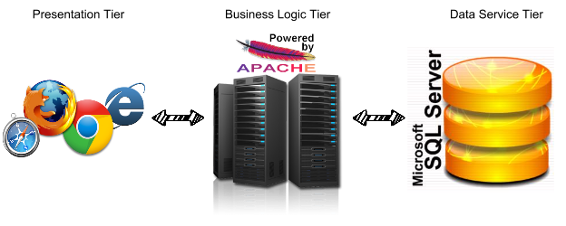
三層式架構
作業系統：Windows 64bits
開發工具：Sublime
開發環境：XAMPP(PHP 5.6.8+Apache 2.4.12) + jQuery + ODBC + SQL Server 2012 Express

Slide 23
System Functions & SQL Statements

Slide 24
【會員註冊】 進入註冊頁面之後，如果填寫資料檢查無誤，則執行
INSERT INTO Member(MemSsn,MemName,MemAddress,MemPhone,MemEmail) VALUES
('$_POST['ssd']', '$_POST['name']', '$_POST['address']', '$_POST['phone']', '$_POST['email']'

Slide 25
【會員登入】 會員須輸入身分證字號與信箱以進行登入
SELECT * FROM Member
WHERE MemSsn = '$ssn' AND MemEmail='$email'
【員工登入】 員工必須輸入身分證字號及員工編號以進行登入
SELECT * FROM Employee
WHERE EmpSsn = '$EmpSsn' AND EmpID='$EmpID'

Slide 26
【新增員工資料】 新增員工資料時，搜尋分館相關資訊，並用下拉式選單呈現
【新增員工資料】 在確認輸入員工資料時，將圖書館代號轉為分館名字以利查詢
SELECT LibraryID, LibraryName FROM Library
$LibraryName=$row["LibraryName"];
echo "<option value=\"".$row["LibraryID"]."\">".$LibraryName."</option>";
SELECT LibraryID, LibraryName FROM Library
Where LibraryID = ('$_POST["type"]')"

Slide 27
【修改員工資料】
將新增的員工輸入資料表
【修改員工資料】 在確認刪除員工資料時輸入員工ID已找到所有員工資料
INSERT INTO Employee(EmpSsn,EmpName,EmpType,EmpSalary)
VALUES
('$_POST['ssd']', '$_POST['name']', '$_POST['type']', '$_POST['salary']')
SELECT * FROM Employee WHERE EmpID = ('$_POST['empId']')"

Slide 28
【無條件查詢】
【根據書名查詢】
SELECT * FROM Collection, CollectionType, Library
WHERE Collection.ColTypeID = CollectionType.CollectionTypeID
AND Library.LibraryID=Collection.ColLocation
SELECT * FROM Collection, CollectionType, Library
WHERE ColName LIKE '%".searchText."%'
AND Collection.ColTypeID = CollectionType.CollectionTypeID
AND Library.LibraryID = Collection.ColLocation

Slide 29
【根據圖書館地點查詢】
【根據館藏類型查詢】
SELECT * FROM Collection, CollectionType, Library
WHERE LibraryID LIKE '%".searchText."%'
AND Collection.ColTypeID =CollectionType.CollectionTypeID
AND Library.LibraryID = Collection.ColLocation
SELECT * FROM Collection, CollectionType, Library
WHERE ColName LIKE '%".searchText."%'
AND Collection.ColTypeID = CollectionType.CollectionTypeID
AND Library.LibraryID = Collection.ColLocation

Slide 30
【借書】 判斷是否重複借書
【 記錄借書動作 】
SELECT * FROM Borrow
WHERE ColID = collectionid
AND MemID = $memberid
AND BorrowStatus = 0
INSERT INTO Borrow(ColID,MemID,BorrowDate,DueDate,ReturnDate, BorrowStatus)
VALUES ($collectionid, $memberid, '$today', '$DueDate', NULL, ‘0’)
Notes:
一旦進入借書的畫面之後，會自動抓取session中的員工ID（EmployeeId），在由館員輸入借書人ID（MemId）與欲借館藏ID（ColID）再按接下來的步驟進行

Slide 31
【借書】
除此之外，也要使用
SELECT * FROM Collection WHERE ColID = $collectionid
去判斷後面是不是還有被預約，如果館藏（Collection）的狀態（Status）是0（可外借）的話就要把狀態改成1（借出）
UPDATE Collection SET ColStatus = '1' WHERE ColID = $collectionid
若還有預約則改成2（預約中）
UPDATE Collection SET ColStatus = '2' WHERE ColID = $collectionid
並且要更改預約（Reserve）的狀態
UPDATE Reserve SET Status = '1' WHERE MemID = $memberid AND ColID = $collectionid AND Status = '0'

Slide 32
【還書】
更新還書狀態
檢查這本書有沒有被人預約
如果沒有，就設定成可流通
UPDATE Borrow SET BorrowStatus = '1', ReturnDate = '$today'
WHERE ColID = $collectionid AND MemID = $memberid
AND BorrowStatus = '0'
SELECT * FROM Collection WHERE ColID=$collectionid
UPDATE Collection
SET ColStatus='0', ColLocation='$_POST["employee_type"]'
WHERE ColID = $collectionid
Notes:
一進入還書的畫面之後，會自動抓取session中的員工ID（EmployeeId），在由館員還入借書人ID（MemId）與欲還館藏ID（ColID）再按接下來的步驟進行

Slide 33
【還書】
如果有被預約且與還書同一個地點，就設定成預約中
如果不同地點，則設定成館藏運送中
UPDATE Collection
SET ColStatus=‘2', ColLocation='$_POST["employee_type"]‘
WHERE ColID = $collectionid
UPDATE Collection
SET ColStatus='3', ColLocation='$_POST["employee_type"]'
WHERE ColID = $collectionid

Slide 34
【預約】 插入預約資料
若有需要，則改變Collection的狀態
INSERT INTO Reserve(ColID, MemID, LibraryID)
VALUES (ColID, MemID, LibraryID)
UPDATE Collection SET ColStatus = ( ?) WHERE ColID = ( ?)

Slide 35
【我的書庫】 從借閱資料表及書籍資料表
找出登入使用者的借閱資料及借閱館藏內容
SELECT t1.ColID, t2.ColName, t2.ColAuthorID, t2.ColISBN, t1.BorrowDate, t1.ReturnDate
FROM (SELECT ColID,BorrowDate,ReturnDate FROM Borrow WHERE MemId= ('$MemId_web') ) t1
LEFT JOIN (SELECT ColID,ColAuthorID,ColName,ColISBN FROM Collection WHERE ColID IN(SELECT ColID FROM Borrow WHERE MemId= ('$MemId_web')) ) t2 ON t1.ColID = t2.ColID

Slide 36
【我的書庫】 從預約資料表及書籍資料表
找出登入使用者的借閱資料及借閱書籍內容
SELECT t1.ColID, t2.ColName, t2.ColAuthorID, t2.ColISBN, t1.ArriveDate
FROM (SELECT ColID,ArriveDate FROM Reserve WHERE MemId= ('$MemId_web') ) t1
LEFT JOIN (SELECT ColID,ColAuthorID,ColName,ColISBN FROM Collection WHERE ColID IN(SELECT ColID FROM Reserve WHERE MemId= ('$MemId_web')) ) t2 ON t1.ColID = t2.ColID

Slide 37
【我的書庫】 從作者資料表找出作者以便於顯示在借閱狀態及預約狀態中
SELECT AuthorName FROM Author
WHERE AuthorID=('$rec["ColAuthorID"]')"

Slide 38
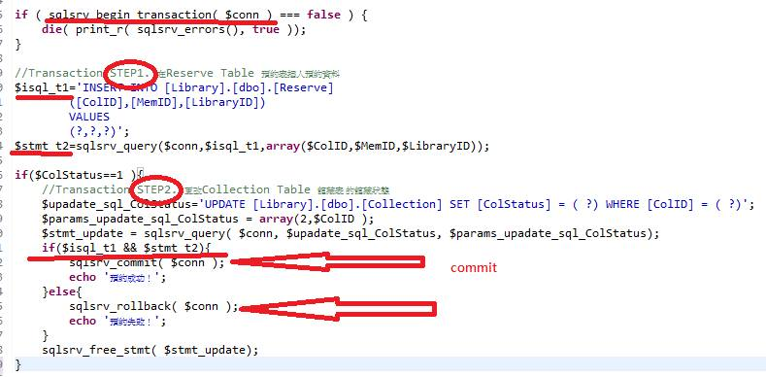
Transaction
針對了預約功能做Transaction

Slide 39
DEMO TIME

Slide 40
END

